Slide 1
KLASIFIKACIJA TIPOVA TKIVA KORIŠTENJEM RESNET I EFFICIENTNET ARHITEKTURA
Obrada slike i računalni vid
Marinela Bekić

Slide 2
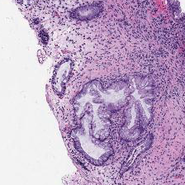
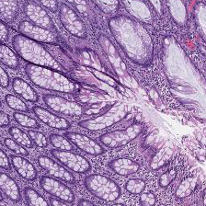
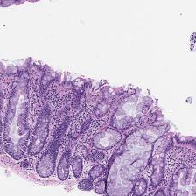
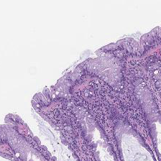
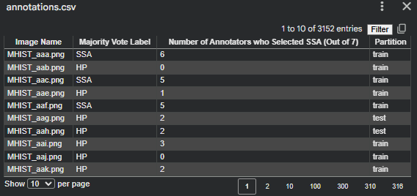
Problem
Notes:
Razlika između benignog(HP) i malignog(SSA) tkiva temelji se na strukturi stanica, gdje benigno tkivo ima urednu i pravilnu organizaciju, dok maligno pokazuje nepravilnosti, promjene oblika i poremećenu strukturu.

Slide 3
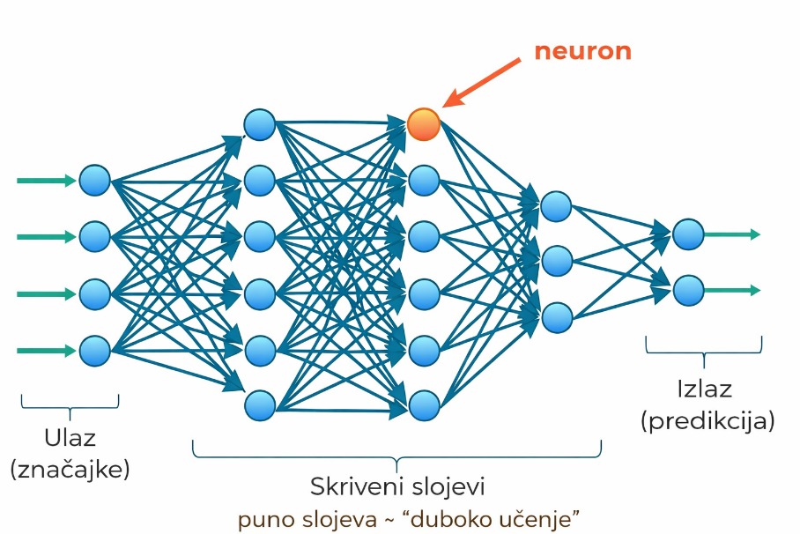
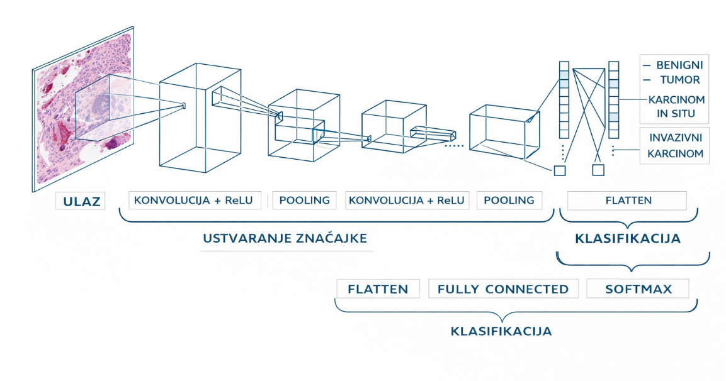
Rješenje
Konvolucijske neuronske mreže

Slide 4
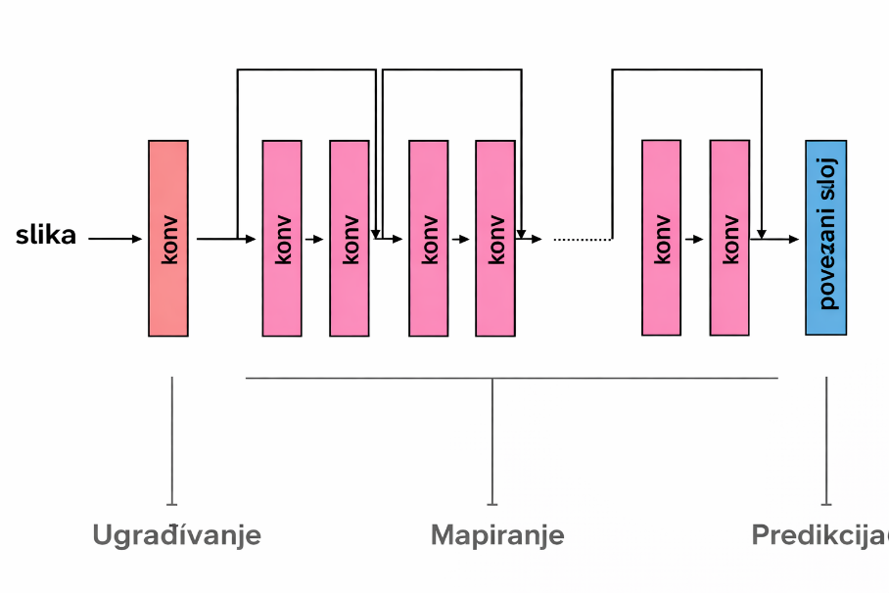
ResNet arhitektura
Rezidualno učenje
Umjesto da mreža pokušava naučiti izravnu funkciju preslikavanja između ulaza i izlaza, model uči rezidualnu funkciju, odnosno razliku između ulazne vrijednosti i željenog izlaza.

Slide 5
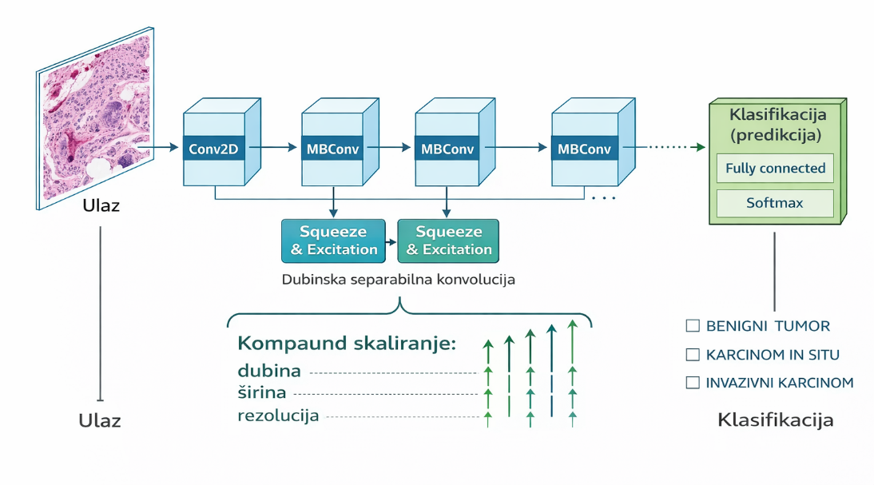
EfficientNet arhitektura
Kompaund skaliranje
Omogućuje istovremeno i uravnoteženo povećavanje dubine mreže, širine mreže i rezolucije ulaznih slika, a rezultat je postizanje boljih odnosa između točnosti modela i njegove računalne složenosti

Slide 6
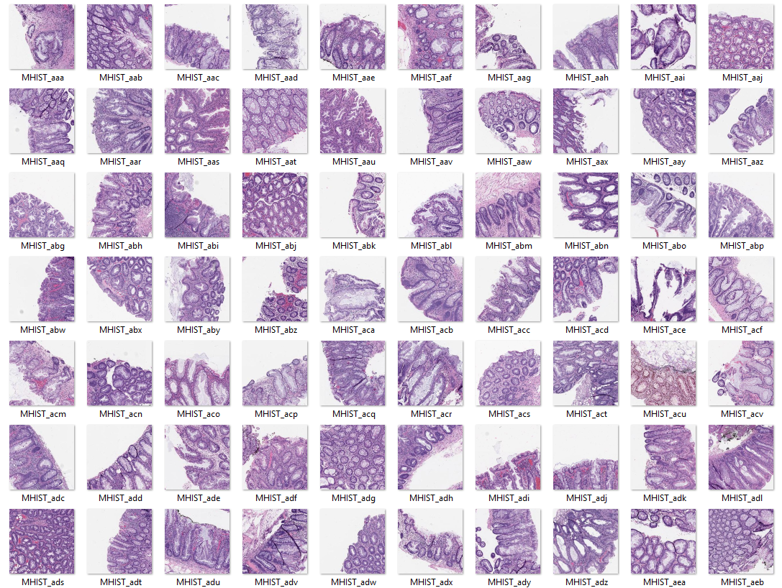
Skup podataka i metode
3152 slike
HP: 2162
SSA: 990
Train: 1740
Val: 435
Test: 977
Tranfer learning

Slide 7
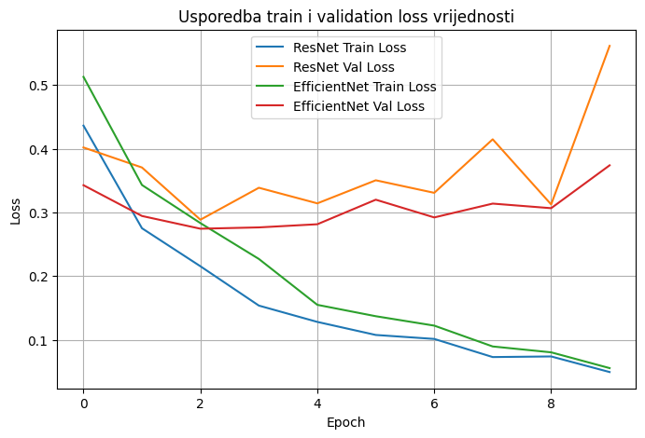
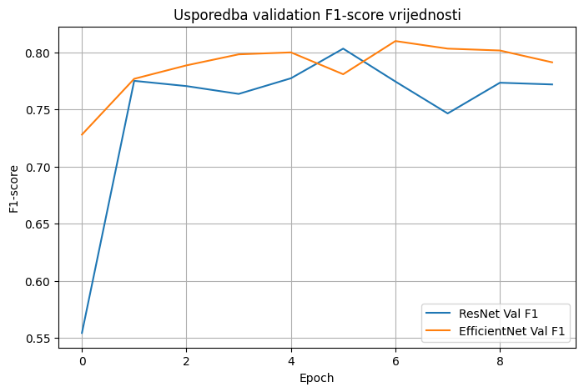
REZULTATI

Slide 8
HVALA NA PAŽNJI!

